Slide 1
ראייה ומוח
צורות מזוהות
© אורלי עמיקם

Slide 2
צורות מזוהות
המוח אינו מרגיש נוח עם מסרים עמומים או דו משמעיים. הדבר גורם לאי שקט.
המוח מחפש תבנית מוכרת על מנת לתייג אותה בידע הישן שקיים בו.
הזיהוי מתרחש כאשר החדש מתקשר לישן ונקלט כאשר הוא מתחבר אליו. (קל לנו יותר לזכור רשימת מלים אקראית המתחברת על פי נושא מאשר רשימת מלים שאין קשר ביניהן).

Slide 3
קשה לנו עם צורה בלתי מזוהה – מה זה? (60 שניות לניחוש וזיהוי)

Slide 4
זוהי הצורה השלמה, כמה זיהו פרה בצורה הקודמת?

Slide 5
המוח צריך לזהות תבניות בתוך עולם לא מובן

Slide 6
הצורך ליצור תבניות
המוח האנושי חייב לארגן את העולם בתבניות מובנות או מוכרות כדי ליצור סדר באי הסדר (כאוס) הסובב.
בחיפושיו אחרי הסדר, המוח לעתים יוצר זיהוי באופן מלאכותי.
הנטייה לראות את הפנים האנושיות בחפצים דוממים היא אחת התופעות המבטאות צורך זה. התופעה מכונה Pareidolia

Slide 8
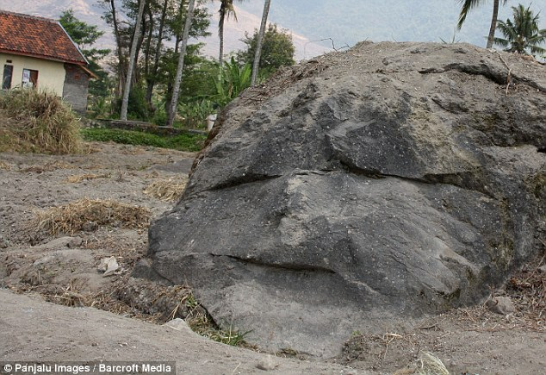

Slide 9
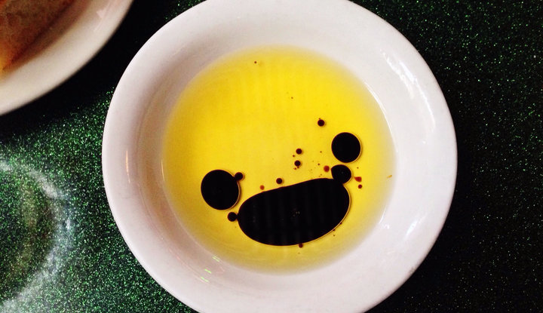

Slide 10
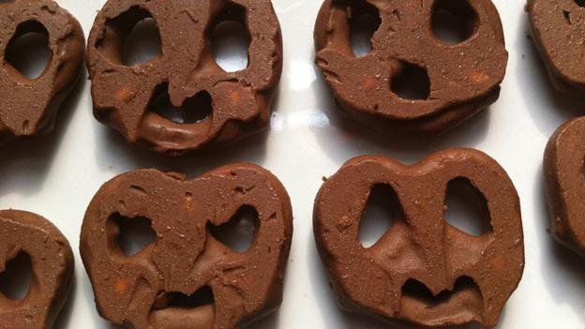

Slide 11
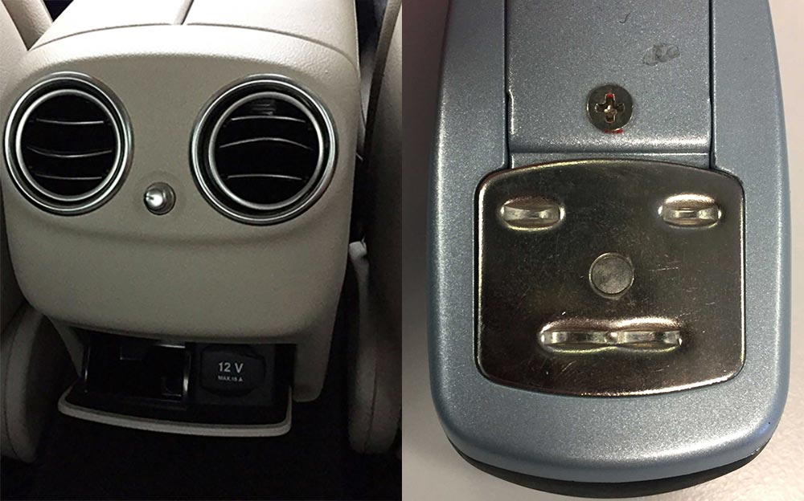

Slide 12
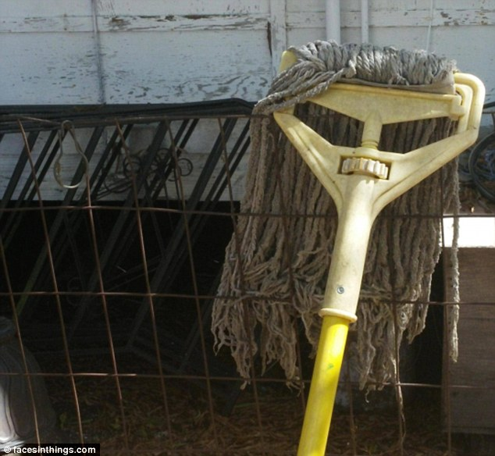

Slide 13
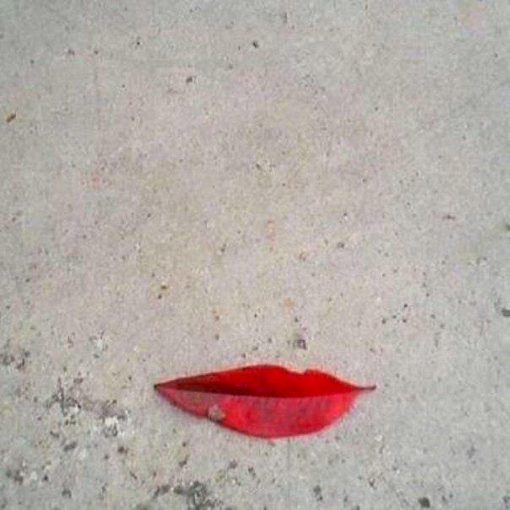

Slide 14
מסרים חזותיים כפולים
המוח אינו מסוגל לעבד שני מסרים סותרים בו זמנית.
הדבר הוא נכון הן לגבי מסרי תוכן והן לגבי מסרים חזותיים.
האפשרות לראות את המראה הנוסף למראה שקלטנו במבט ראשון – דורשת גמישות מחשבתית ומאמץ.

Slide 15
שתי אפשרויות ראייה : שפן או ברווז. אין אפשרות לראות את שתי החיות בו-זמנית

Slide 16
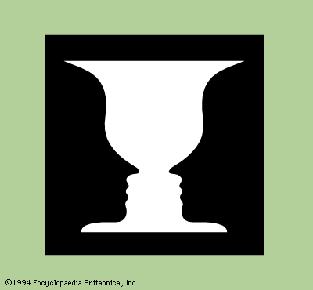

Slide 17
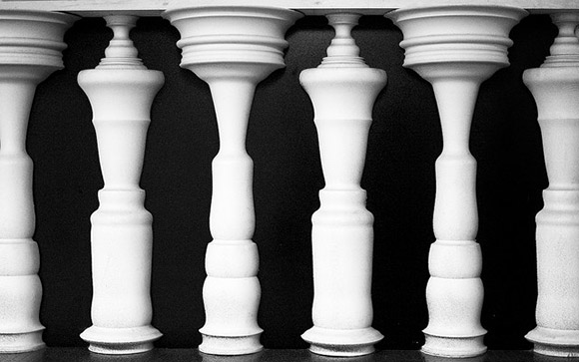

Slide 18
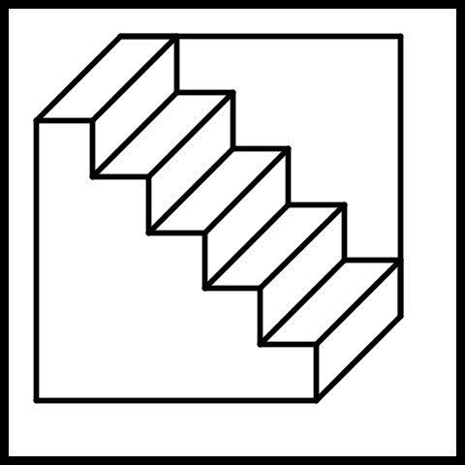

Slide 19
המפל, מאת אשר

Slide 20
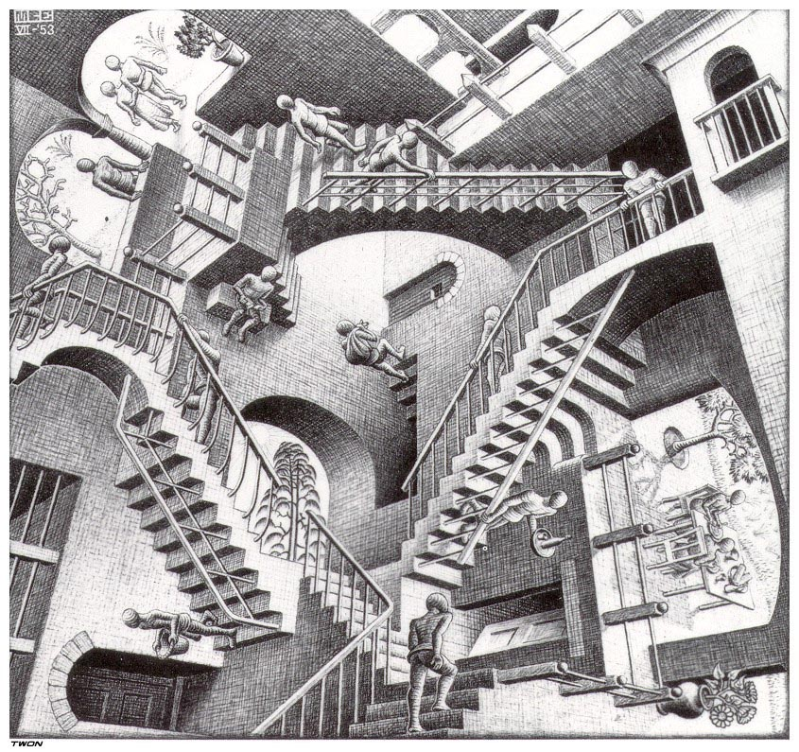

Slide 21
התבוננו בציור הזה

Slide 22
מה אתם רואים?
בחורה צעירה במעיל פרווה ומצנפת מתבוננת ימינה?
או אישה מבוגרת בעלת אף נשרי ומבט מושפל?
כמה זמן לוקח לכם לזהות את שני הדימויים השונים ולעבור במבטכם מדימוי לדימוי?
בארה"ב, נעשה ניסוי כדלקמן:
קבוצה אחת קיבלה את הציור ללא כותרת.

Slide 23
קבוצה שנייה קיבלה את הציור תחת הכותרת "נערה צעירה עם מצנפת"

Slide 24
קבוצה שלישית קיבלה את הציור תחת הכותרת "אישה זקנה בעלת אף נשרי ומבט מושפל"

Slide 25
ואז...
ביקשו מחברי הקבוצה השנייה והשלישית לראות את הדימוי תחת הכותרת שהקבוצה המקבילה קיבלה.
זמן "החלפת המבט" שנמדד אצל בני כל אחת מהקבוצות היה גבוה משמעותית מהזמן שנדרש לבני הקבוצה הראשונה (ללא כותרת) שראייתם לא כוונה.
המסקנה?
אנחנו נצמדים ונאמנים לראייה הראשונית שלנו. (ראו זאת כמטפורה...).

Slide 26
המוח מחפש את המוכר ומזהה רק אותו (קיראו את ההסבר)

